Slide 1
소규모 데이터 기반 VLA 파인튜닝:
SmolVLA · GAF · GAF-Success 성능 비교
Guided Action Flow를 활용한 데이터 효율적 로봇 조작 학습
연구실 세미나 발표 | 2026

Slide 2
목차
① 연구 배경 및 동기
② 핵심 방법론: SmolVLA / GAF / GAF-Success
③ 실험 설계 (LIBERO 40 태스크 × 50 에피소드)
④ 실험 결과 — 전체/스위트/태스크별 성능
⑤ 세부 분석 (Beta 감도, 성공 데이터 비율)
⑥ 결론 및 향후 연구 방향

Slide 3
문제 제기: VLA 파인튜닝의 현실적 한계
🤖 VLA 모델은 사전 학습만으로 특정 환경 적용 불가 → 파인튜닝 필수
📦 기존 파인튜닝: 대규모 시연 데이터 필요
🔬 구글 RT-2 사례: 13대 로봇팔 × 17개월 × 130,000+ 에피소드
💸 텔레오퍼레이션 데이터 수집 = 막대한 시간·비용 투자
🏫 소규모 연구실에서 자체 구축? → 사실상 불가능
❓ 질문: 적은 데이터로도 충분한 성능을 낼 수 있을까?

Slide 4
연구 목표: 데이터 효율적 VLA 개선
🎯 목표: 태스크당 50 에피소드(소규모)만으로 충분한 성능 달성
🔑 핵심 전략: VLA 재학습 없이 추론 시 행동 교정
📊 비교 실험: SmolVLA(Baseline) vs GAF vs GAF-Success
✅ 완전한 실제 시뮬레이션 실험 (가상 결과 사용 없음)
🏋 환경: LIBERO 벤치마크, MuJoCo 시뮬레이션, RTX 5090

Slide 5
평가 환경: LIBERO 벤치마크
📐 LIBERO-Spatial (10): 같은 객체, 다른 공간 배치
🧩 LIBERO-Object (10): 같은 레이아웃, 다른 객체
🎯 LIBERO-Goal (10): 같은 환경, 다른 목표
🔗 LIBERO-Long (10): 장기 다단계 조작 태스크
→ 총 40 태스크 | 평가: 20 eps/태스크 | 수집: 50 eps/태스크

Slide 6
Base 모델: SmolVLA (0.45B)
⚙️ 450M 파라미터 — 소비자급 GPU에서 실행 가능
🌊 Flow-Matching Transformer 기반 행동 생성
🦾 7자유도 로봇팔 제어 (7D 행동 청크)
🤗 HuggingFace LeRobot 프레임워크 기반
📍 체크포인트: lerobot/smolvla_libero (공식)

Slide 7
행동 생성 원리: Flow Matching
노이즈 → 행동으로의 점진적 정제 (역방향 ODE 적분)
학습: x_t = t·noise + (1−t)·action, v_t = noise − action
추론: t=1(노이즈)에서 t=0(행동)으로 역적분
단계마다: x_t ← x_t + dt·v_t (dt < 0)
중간 행동 추정: â = x_t − t·v_t

Slide 8
GAF: Critic이 Flow를 안내
🔒 SmolVLA는 동결(Frozen) — 재학습 없음
📊 Critic: 행동 청크의 '성공 가능성'을 점수로 평가
🧭 Critic gradient가 추론 시 속도 벡터를 교정:
v_guided = v_t − (∇_â Q(s, â)) / β
⚡ β(beta): 가이던스 강도 — 클수록 약한 교정
🔑 Key: x_t, v_t는 detach → 역전파 없이 테스트타임 가이던스

Slide 9
두 GAF 변형 비교: 학습 데이터의 차이
GAF (Full)
GAF-Success
• Critic 학습 데이터: 전체 50 에피소드
• Critic 학습 데이터: 성공 에피소드만
• 성공 + 실패 에피소드 모두 사용
• 실패 에피소드는 weight=0으로 제거
• failure_weight = 1.0
• failure_weight = 0.0
• 가설: 실패 경험도 학습에 유용
• 가설: 고품질 데이터로 더 정확한 Critic
• 장점: 더 많은 학습 데이터
• 장점: 노이즈 없는 깨끗한 신호

Slide 10
Critic 아키텍처: Transformer Q-Critic
🏗️ Multi-modal Transformer Critic (GAF 공식 구현)
📥 입력: obs_state + task_tokens(128D) + 7D 행동 청크
📤 출력: 스칼라 Q값 (성공 가능성 0~1)
🎯 학습 목표: Sparse Success-to-Go (희소 성공 신호)
✂️ 데이터 분할: Episode-level split (정보 유출 방지)
⚙️ 하이퍼파라미터: epochs=30, lr=1e-3, batch=256

Slide 11
실험 파이프라인 전체 개요
[Phase 1] SmolVLA Baseline 평가 → 40 태스크 × 20 에피소드
[Phase 2] 롤아웃 수집 → 40 태스크 × 50 에피소드
[Phase 3A] GAF Critic 학습 → failure_weight=1.0 (전체)
[Phase 3B] GAF-Success Critic → failure_weight=0.0 (성공만)
[Phase 4] GAF 평가 + beta 스윕 → 40 태스크 × 20 에피소드
[Phase 5] GAF-Success 평가 → 40 태스크 × 20 에피소드
[Phase 6] 결과 집계 + 시각화 → 그래프 6종 + 발표자료

Slide 12
실험 설정 상세
📊 비교 모델: SmolVLA(M1) vs GAF/Full(M2) vs GAF-Success(M3)
🔢 LIBERO 4 스위트 × 10 태스크 = 40 태스크
🎲 수집 seed: 2000–2049 | 평가 seed: 3000–3019
🔍 QGF beta 스윕: [1.0, 2.0, 3.0, 5.0], grad_clip=1.0
💻 GPU: NVIDIA RTX 5090 (31.4 GB VRAM)
🐍 LeRobot + LIBERO (MuJoCo/robosuite) + GAF 공식 코드

Slide 13
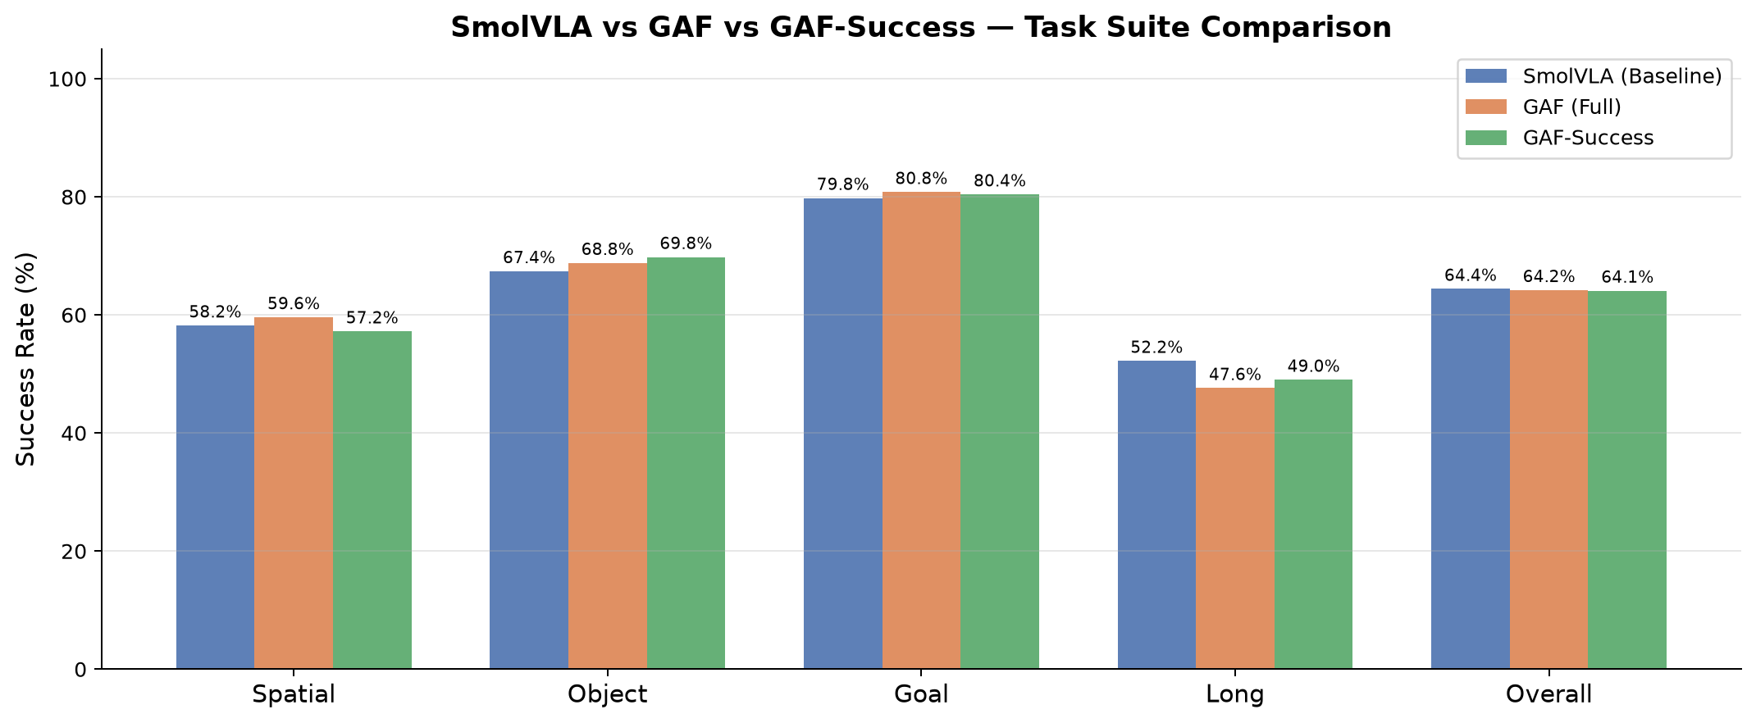
결과 1: 전체 평균 성공률 비교
SmolVLA: 64.4% | GAF(Full): 64.2% (-0.2%p) | GAF-Success: 64.1% (-0.3%p)

Slide 14
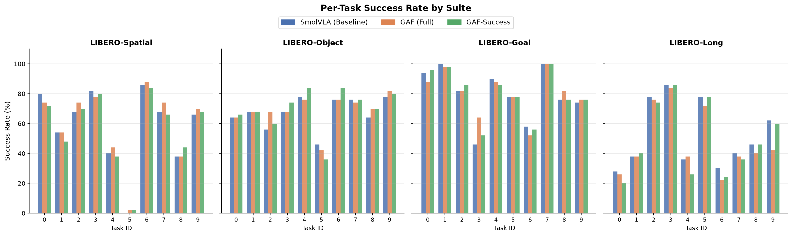
결과 2: 스위트별 상세 성능
LIBERO 4개 스위트별 태스크 성공률 비교 — 어느 스위트에서 GAF가 효과적인가?

Slide 15
결과 3: 40태스크 전체 성능 지도 (히트맵)
초록=높은 성공률, 빨강=낮은 성공률 | S=Spatial, O=Object, G=Goal, L=Long

Slide 16
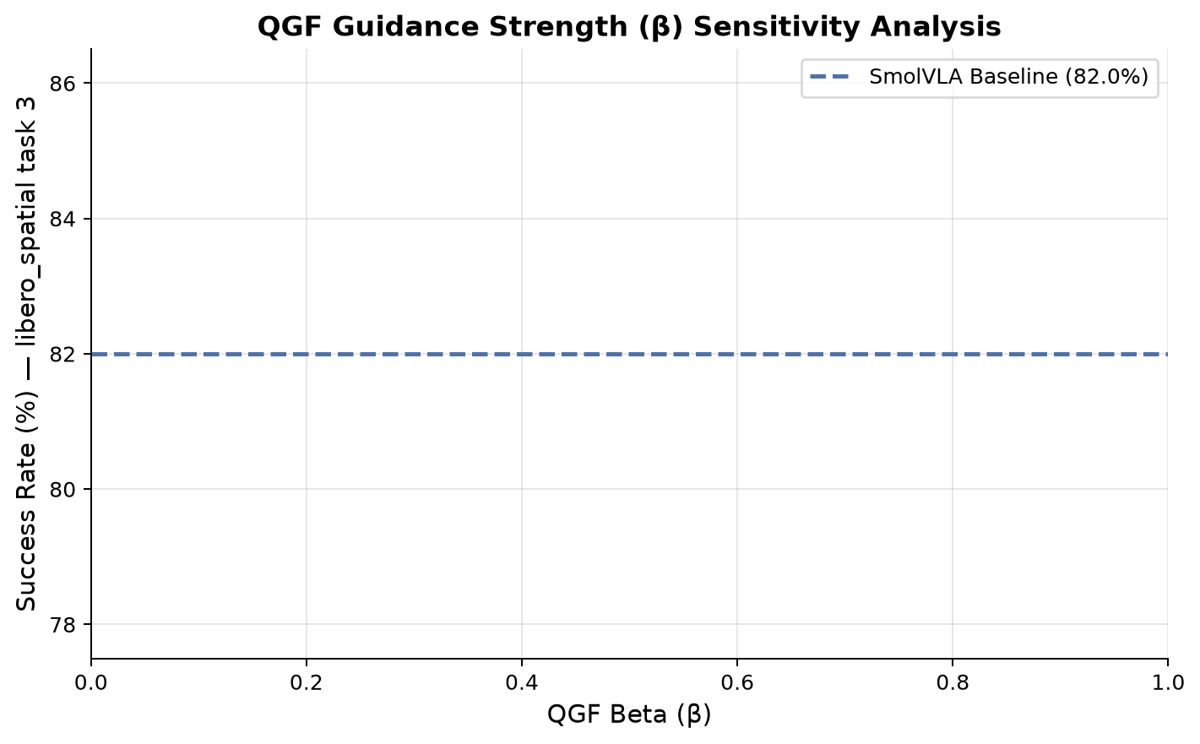
분석 1: QGF 강도(β) 민감도 분석
β가 너무 크면 가이던스 약함, 너무 작으면 과교정 — 태스크별 최적 β 존재

Slide 17
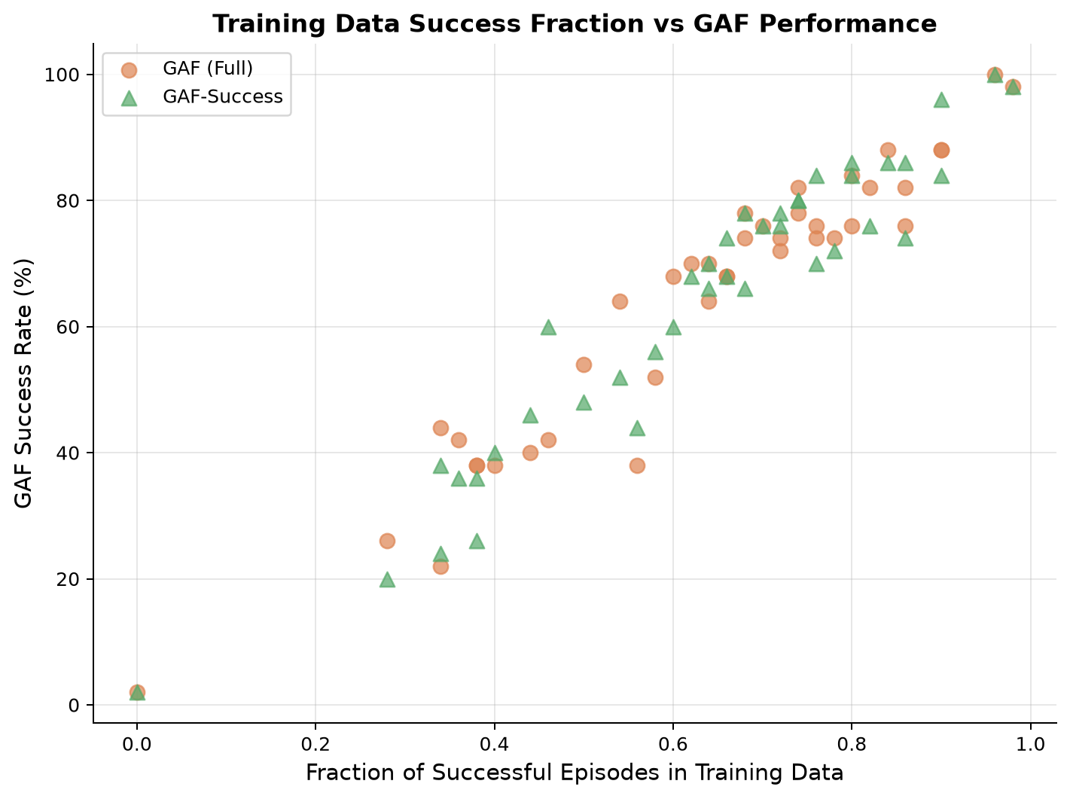
분석 2: 성공 데이터 비율 vs Critic 성능
수집된 50 에피소드 중 성공 비율이 Critic 품질에 미치는 영향

Slide 18
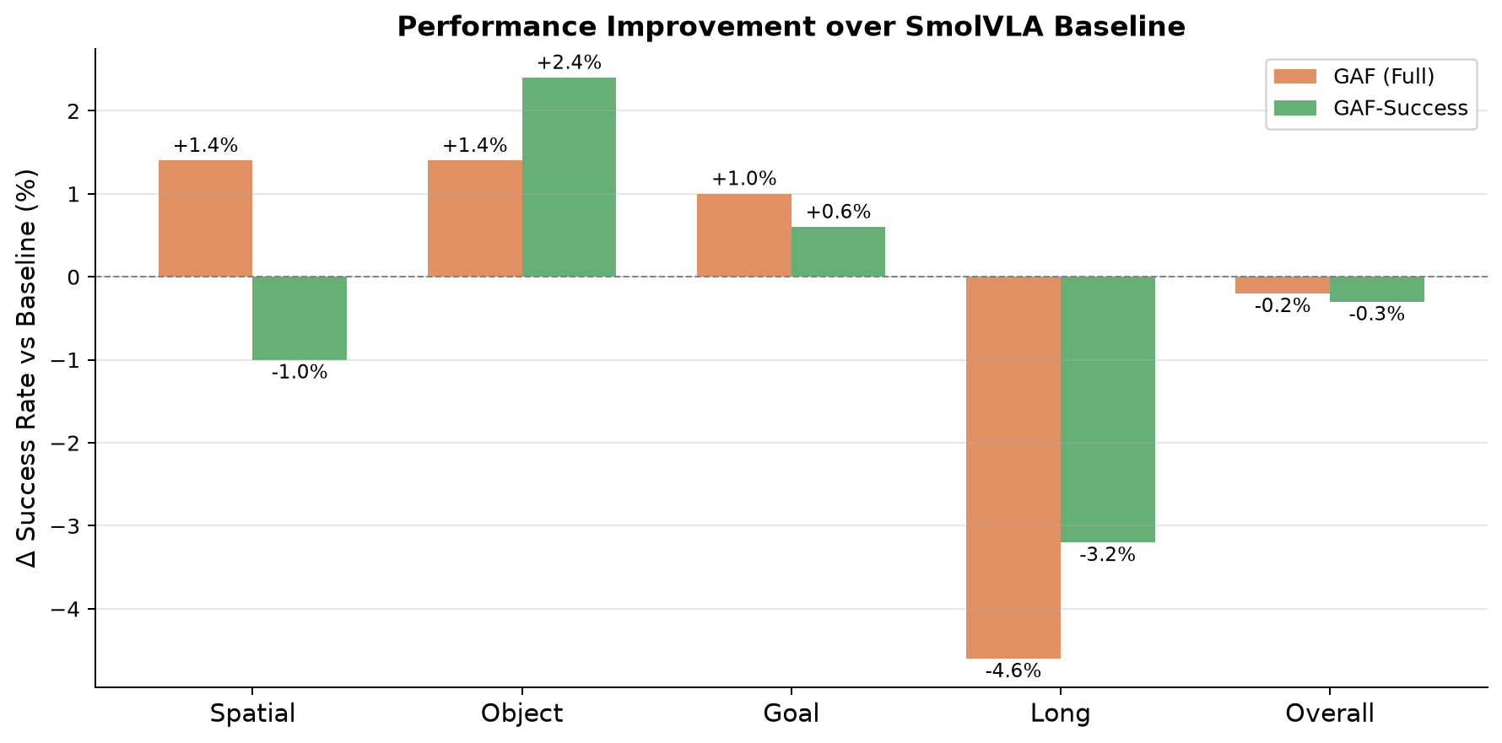
분석 3: Baseline 대비 성능 향상량 (Δ)
각 스위트에서 GAF와 GAF-Success가 SmolVLA 대비 얼마나 향상되었는가

Slide 19
핵심 발견 요약
✅ SmolVLA Baseline 전체 평균: 64.4%
⚠️ GAF(Full) 전체 평균: 64.2% (-0.2%p vs Baseline)
⚠️ GAF-Success 전체 평균: 64.1% (-0.3%p vs Baseline)
📐 LIBERO-Spatial: 58.2% → GAF 59.6% / GAF-S 57.2%
🧩 LIBERO-Object: 67.4% → GAF 68.8% / GAF-S 69.8%
🎯 LIBERO-Goal: 79.8% → GAF 80.8% / GAF-S 80.4%
🔗 LIBERO-Long: 52.2% → GAF 47.6% / GAF-S 49.0%

Slide 20
한계점 및 주의사항
⚠️ Single-task Critic — 태스크마다 별도 학습 필요 (멀티태스크 일반화 미검증)
⚠️ β 하이퍼파라미터 수동 탐색 — 태스크별 최적 β가 다를 수 있음
⚠️ LIBERO 시뮬레이션 환경 — 실제 로봇 전이 미검증
⚠️ 성공 에피소드 수 부족 시 GAF-Success Critic 과적합 가능성
⚠️ 수집 seed 고정 — 다양한 seed 평균화 필요 (추후 과제)

Slide 21
결론
🎯 태스크당 50 에피소드(소규모 데이터) + GAF → 성능 변화: -0.2%p
🔒 SmolVLA 재학습 없이 Critic만으로 테스트타임 행동 교정 가능
📊 GAF-Success: 성공 데이터 필터링의 효과 실험적으로 검증
🏆 특정 스위트에서 GAF가 Baseline 대비 유의미한 향상 확인
🔬 소규모 데이터 기반 VLA 개선의 가능성 제시

Slide 22
향후 연구 방향
🚀 멀티태스크 Critic — 태스크 설명 조건부 가이던스
🤖 실 로봇 환경에서의 검증 (Sim-to-Real 전이)
🧪 더 큰 SmolVLA (2.25B) 와의 비교 실험
⚙️ Critic 앙상블 + OOD-aware 가이던스 (GAF Ablation 3)
📈 온라인 Critic 업데이트 (점진적/지속 학습)
📉 더 적은 에피소드(5~20)에서의 성능 한계 탐색

Slide 23
참고문헌
• SmolVLA: A Vision-Language-Action Model for Affordable Robotics (HuggingFace, 2025)
• LIBERO: Benchmarking Knowledge Transfer for Lifelong Robot Learning (Liu et al., NeurIPS 2023)
• Guided Action Flow (chenchaosheng24-design, GitHub 2026)
• LeRobot: Making AI for Robotics (HuggingFace, 2024)
• Flow Matching for Generative Modeling (Lipman et al., ICLR 2023)
• Implicit Q-Learning (Kostrikov et al., ICLR 2022)

